Slide 1
Sagen Sie ja oder nein:
In den Ferien (vacation)....
reise ich gern. c.spiele ich gern Volleyball.
koche ich gern. d. arbeite ich gern.
2. Im Winter...
a. gehe ich gern ins Museum. c. gehe ich gern schlitten fahren
b. spiele ich gern Karten. d. schwimme ich gern.
3.Meine Eltern...
a. spielen gern Tennis. c. gehen gern ins Kino.
b. spielen gern Golf. d. singen gern.
4. Mein Bruder/meine Schwester...
a.wandert gern in den Bergen. c.boxt gern.
b.geht Camping gern. d. spielt gern Gitarre.
5. Meine Deutschlehrerin...
a. geht gern auf Partys. c. geht gern ins Konzert.
b. reitet gern. D. spielt gern Fuβball

Slide 2
Fragen zur Tabelle:
Modell S1: Wie alt ist _________?
S2: Er/Sie ist______________.
S1: Woher kommt__________?
S2: Er/Sie kommt aus___________.
S1: Was macht _____________gern?
S2: Er/Sie ____________________.
S1: Wie alt bist du?
S2. Ich bin….
S1. Woher kommst du?
S2. Ich komme aus…
S1. Was machst du gern?

Slide 3
Partner Fragen
Was machst du in deiner Freizeit
Spielst du einen Sport?
Spielst du einen Instrument?
Hörst du Musik? Was? (Rock, Hip-hop, Rap, Klassische, usw.)

Slide 4
Grammatik:
Expressing likes and dislikes:
gern/ nicht gern
Ernst spielt gern Fuβball. Ernst likes to play soccer
Josef spielt nicht gern Fuβball. Ernst doesn’t like to play soccer
Ich spiele auch gern Fuβball. I also like to play soccer.
Rebecca und Marko, spielt ihr auch nicht gern Fuβball?
The postion of auch/nicht/gern is between the verb and the noun.

Slide 5
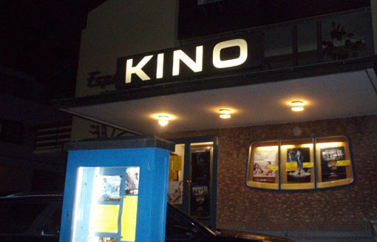
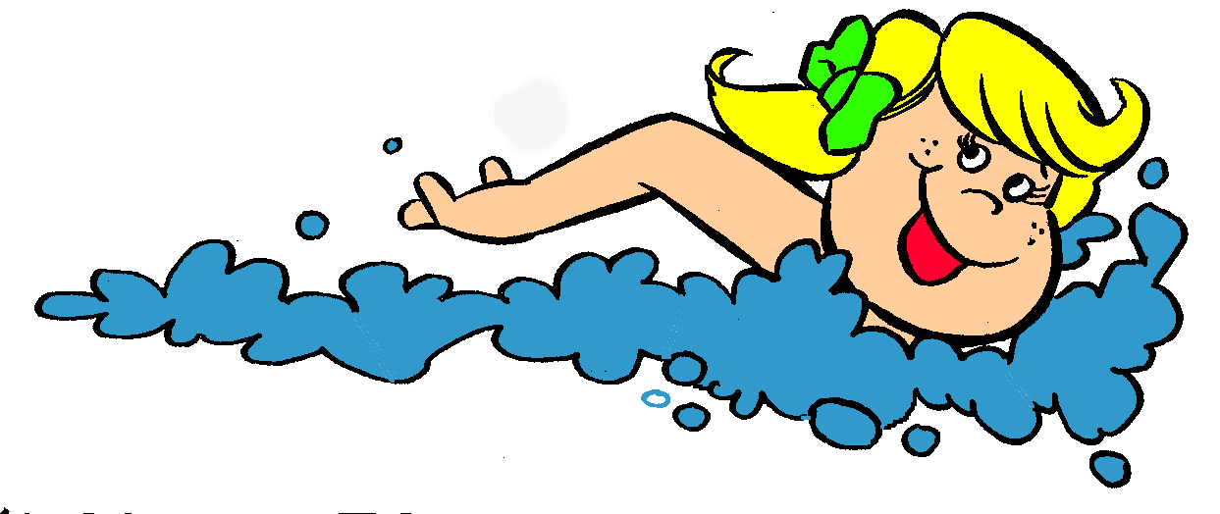
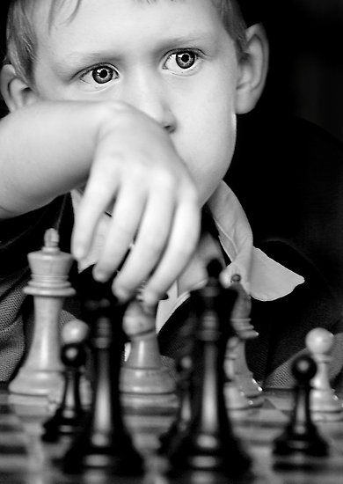
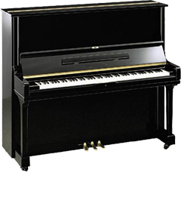
Was machen die Schüler gern?

